Slide 1
Модели данных
Выполнила студентка 2 курса
1 группа 2 подгруппа
Нуриева Джамиля Эльхановна

Slide 2
Определение
Модель данных - это совокупность взаимосвязанных структур данных и операций над этими структурами. Она позволяет пользователям трактовать данные как информацию (сведения, содержащие не только данные, но и связи между ними).
С помощью модели данных могут быть представленные объекты предметной области и взаимосвязи между ними.

Slide 3
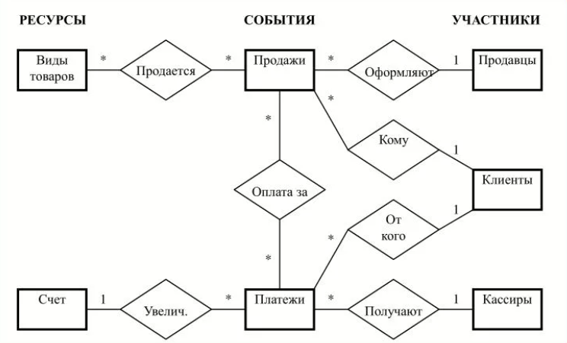
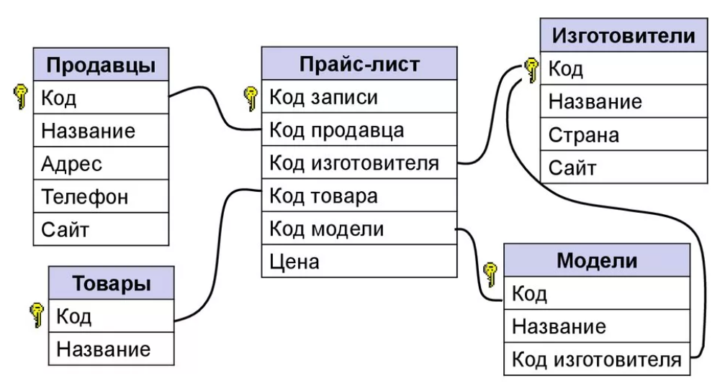
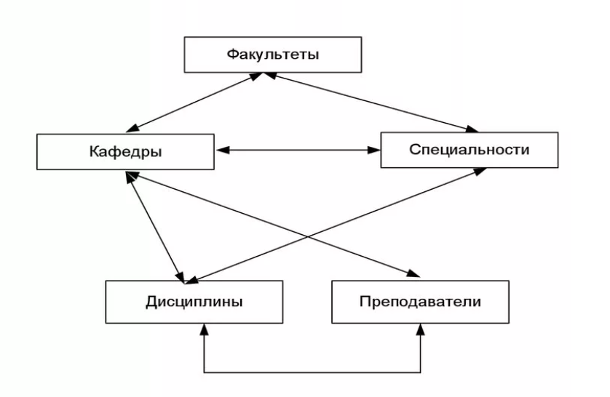
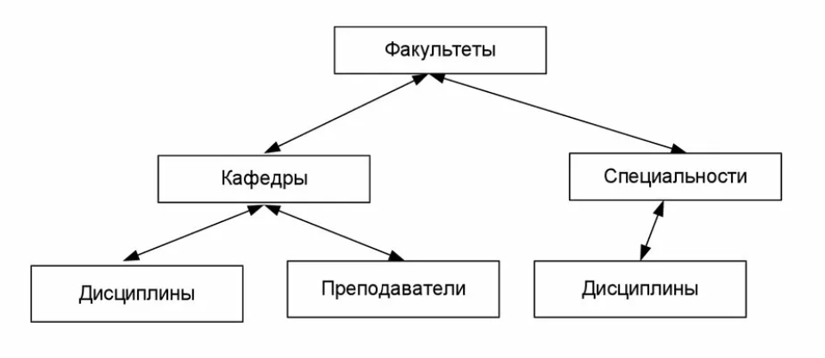

Slide 4
Виды моделей
Модели данных делятся на:
1. Иерархическую
2. Сетевую
3. Реляционную
4. Объектно-ориентированную
5. Объектно-реляционную

Slide 5
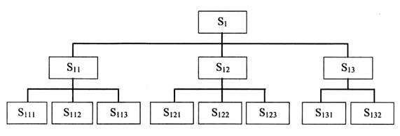
Иерархическая модель
Иерархические модели СУБД имеют древовидную структуру. При этом каждому узлу структуры соответствует один сегмент, представляющий собой поименованный линейный кортеж полей данных. Каждому сегменту соответствует один входной и несколько выходных сегментов.

Slide 6
Основные операции
-добавлять в базу данных новую запись с обязательным формированием значения ключа для корневой записи
- изменять значения данных, причем ключевые значения данных не должны подвергаться изменениям
- удалять некоторую запись и все подчиненные ей записи
- извлекать ключевую запись по ключевому значению
- извлекать следующую запись (следующая запись извлекается в порядке левостороннего/правостороннего обхода дерева).

Slide 7
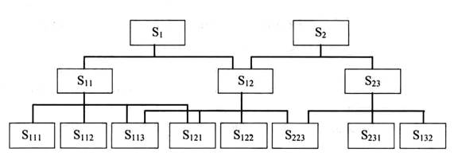
Сетевая модель
Сетевая модель СУБД во многом подобна иерархической. Отличие заключается в том, что если в иерархической модели для каждого сегмента записи допускается только один входной сегмент при N выходных, то в сетевой модели для сегментов допускается несколько входных сегментов наряду с возможностью наличия сегментов без входов с точки зрения иерархической структуры.

Slide 8
Операции навигации
-переход от предка к потомку по некоторой связи
-переход к следующему потомку в некоторой связи
-переход от потомка к предку по некоторой связи
-включение в связь
-исключение из связи
-перестановка в другую связь

Slide 9
Реляционная модель
Реляционной называется СУБД, в которой средства управления БД поддерживают реляционную модель данных. В такой модели общая структура данных (отношение) может быть представлена в виде таблицы, в которой каждая строка значений (кортеж) соответствует логической записи, а заголовки столбцов являются названиями полей(элементов) записи.
Данная модель позволяет определять:
• операции по запоминанию и поиску данных;
• ограничения, связанные с обеспечением целостности данных.
Операции запоминания и поиска делятся на две группы:
- операции на множествах (объединение, пересечение, разность, произведение);
- реляционные операции (выбрать, спроецировать, соединить, разделить).

Slide 10
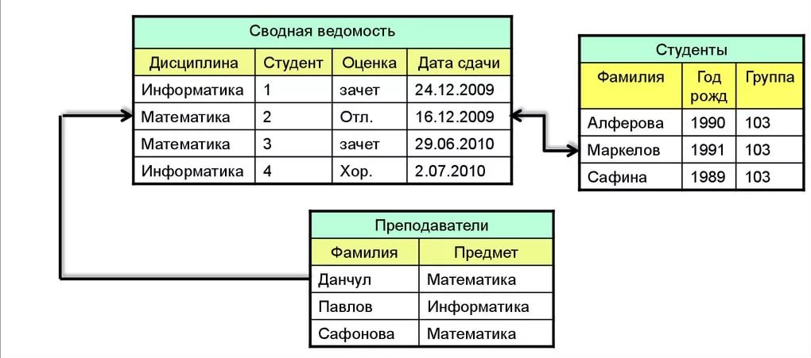
Пример

Slide 11
Описание
- Таблица состоит из строк и столбцов и имеет имя, уникальное внутри базы данных, которое именуется, как отношение .
- Строка таблицы носит название картежа , а столбец – атрибута . - Количество кортежей называется кардинальным числом , а количество атрибутов – степенью отношения . Первичный ключ является уникальным идентификатором и представляет собой такой столбец или комбинацию столбцов, что в любой момент времени не существует двух строк, содержащих одинаковое значение в этом столбце или комбинации столбцов.

Slide 12
Отношения между таблицами
Существуют четыре типа отношений между таблицами: один к одному, один ко многим, много к одному, много ко многим.
Отношение один к одному означает, что каждая запись в одной таблице соответствует только одной записи в другой таблице.
Отношение один ко многим означает, что одна запись из первой таблицы может быть связана более чем с одной записью из другой таблицы
И 2 другие противоположны данным отношениям.

Slide 13
Объектно-ориентированная модель
Объектно-ориентированная модель изначально строилась с учетом ее эволюции и расширения.
Данная модель появились в начале 90-ых и довольно скоро зарекомендовала себя в ряде важных областей, таких как САПР (система автоматизированного проектирования), промышленность программного обеспечения, финансовая сфера, медицина, телекоммуникации, мультимедиа, управляющие информационные системы. Именно в тех областях требовалось найти адекватные средства хранения больших объемов разнообразных данных.

Slide 14
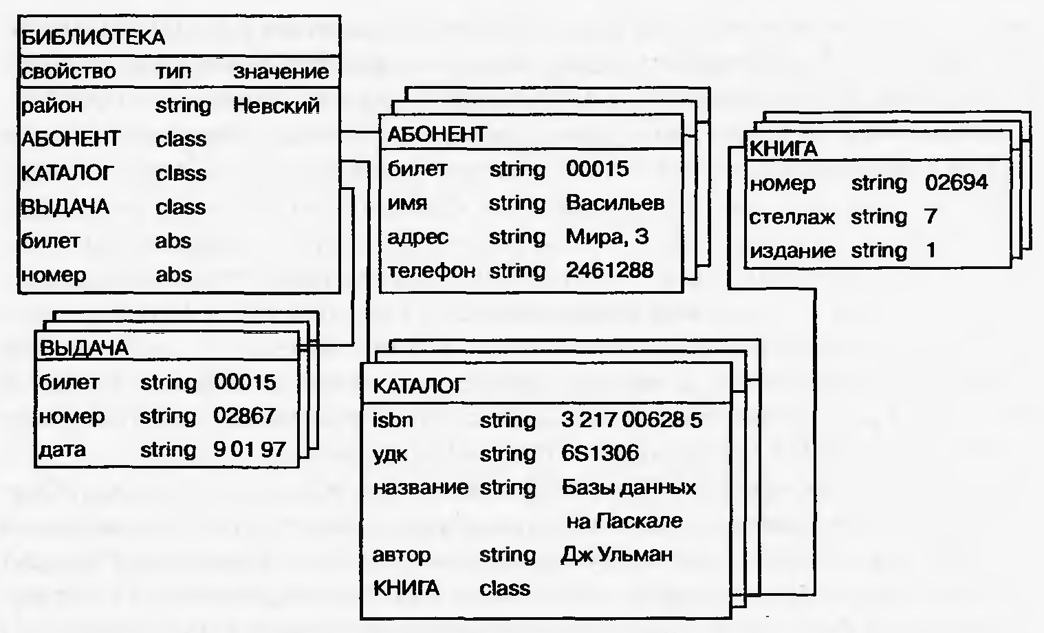
Пример

Slide 15
Объектно-реляционная модель
В объектно-реляционных СУБД (ОРСУБД) используется базовая реляционная модель данных. ОРСУБД являются постепенным развитием предшествующих им реляционным СУБД. Основная идея объектно-реляционного подхода - это допущение использовать в качестве атрибутов не только простые, атомарные типы данных, но и составные, абстрактные типы данных, что противоречит классической концепции реляционных СУБД.

Slide 16
Их возникновение объясняется тем, что реляционные базы данных хорошо работают со встроенными типами данных и гораздо хуже — с пользовательскими, нестандартными. Когда появляется новый важный тип данных, приходится либо включать его поддержку в СУБД, либо заставлять программиста самостоятельно управлять данными в приложении.
Объектно-реляционная СУБД позволяет загружать код, предназначенный для обработки "нетипичных" данных. Таким образом, база данных сохраняет свою табличную структуру, но способ обработки некоторых полей таблиц определяется извне, т.е. программистом.

